Slide 1
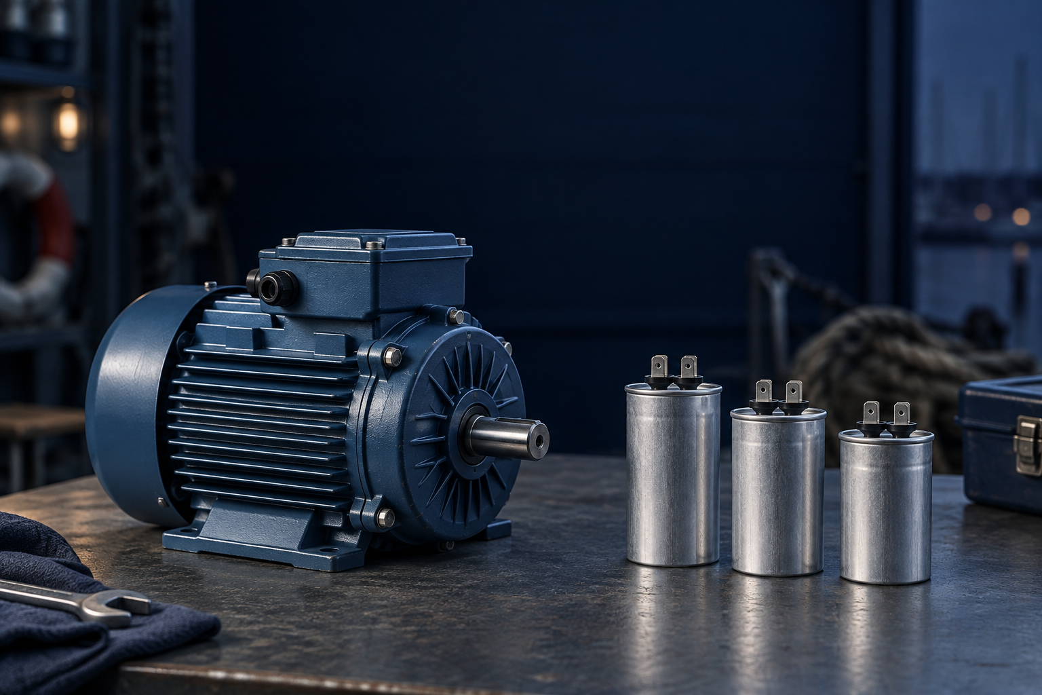
Effekt i växelströmskretsar
Aktiv, reaktiv och skenbar effekt
1

Slide 2
Mål och startfråga
Beräkna P, Q, S och effektfaktor för sinusformade signaler.
Förklara vad faskompensering ändrar i matningen.
Startfråga
En last tar 10 A vid 230 V. Är den aktiva effekten alltid 2 300 W?
2

Slide 3
Dagens två pass
Pass 1: 45 minuter
5 min begrepp, 20 min teori och genomräknade exempel
15 min övning 1, 2, 4, 5 min återkoppling
Pass 2: 45 minuter
20 min teori och exempel, 15 min övning 6, 7, 8
8 min lösningsdiskussion, 2 min avslut
Stödbilderna används under arbetet. Övriga övningar: egen studietid.
Alla tio med utförlig genomgång: cirka 110–135 min. Paus tillkommer.
3

Slide 4
Effektstorheter och enheter
Aktiv effekt P mäts i W. Den ger arbete och värme i medeltal.
Reaktiv effekt Q mäts i var. Tecknet anger induktiv eller kapacitiv karaktär.
Skenbar effekt S mäts i VA. Enfas: S = Urms · Irms.
PF = P/S. PF är lika med cos φ när både spänning och ström är sinusformade.
4

Slide 5
En lösning som går att följa
1. Givet och sökt
Skriv av värden, enheter och vad du ska bestämma.
2. Samband och villkor
Välj formel eller princip. Kontrollera koppling, driftfall och antaganden.
3. Uträkning och kontroll
Omvandla enheter, sätt in värden och tolka resultatet.
I resonemangsfall: koppla observation till en motiverad slutsats.
5

Slide 6
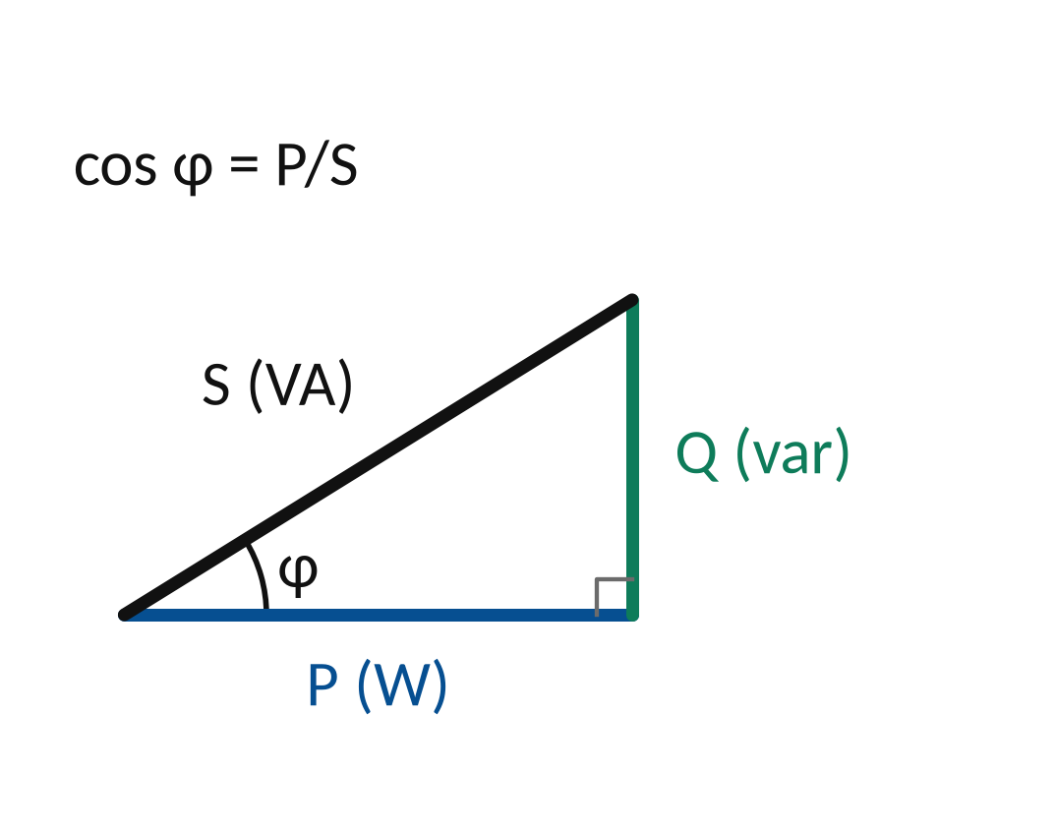
Tre effektstorheter
Aktiv effekt P omvandlas i medeltal till arbete och värme.
Skenbar effekt S beskriver produkten av RMS-spänning och ström.
S = U · I P = U · I · cos φ
Enfas, sinus: 230 V, 6,0 A, cos φ = 0,85
ger S = 1,38 kVA och P = 1,17 kW.
6

Slide 7
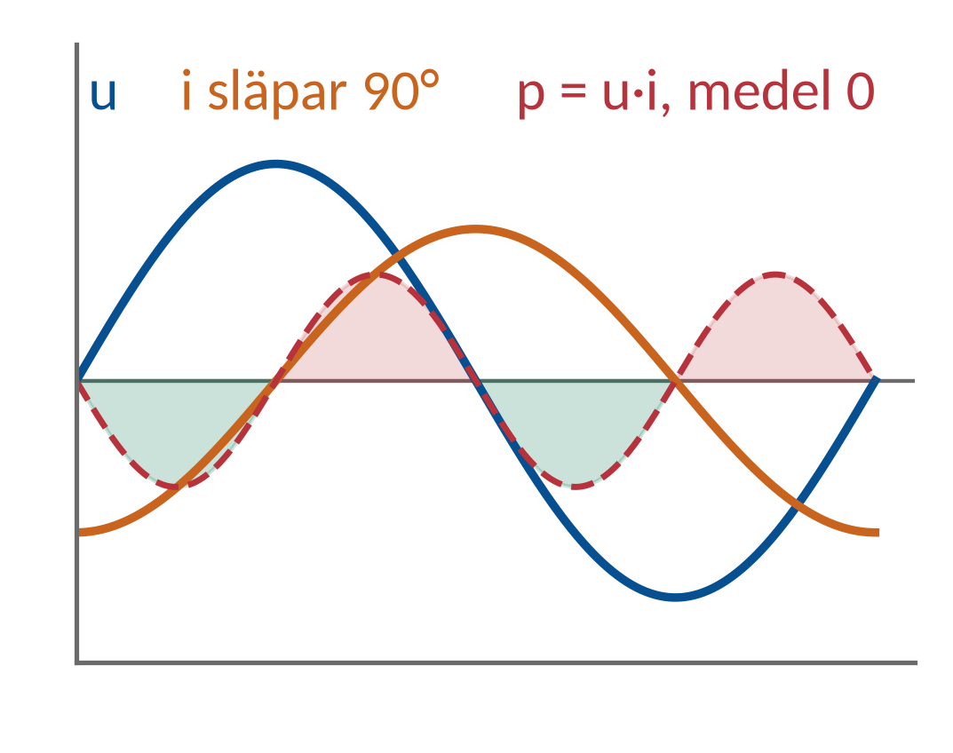
Reaktiv effekt
Energi växlar mellan källa och reaktiva komponenter.
Induktiv Q är positiv i kursens teckenkonvention.
Q = U · I · sin φ
Vid cos φ = 0,85 är sin φ ≈ 0,53.
S = 1,38 kVA ger Q ≈ 0,73 kvar.
7

Slide 8
Effekttriangeln
För sinusformade spänningar och strömmar gäller
att P och Q utgör vinkelräta komponenter.
S = 5 kVA
Q = 4 kvar
φ
P = 3 kW
S² = P² + Q²
P = 3 kW och Q = 4 kvar ger S = 5 kVA.
Effektfaktorn blir P/S = 0,60.
8

Slide 9
Exempel: effekttriangeln
En sinusformad induktiv enfaslast har P = 900 W och Q = 1 200 var.
S = √(P² + Q²) PF = P/S
1. S = √(900² + 1 200²) = 1 500 VA.
2. PF = 900/1 500 = 0,60.
3. Vid 230 V blir I = S/U = 1 500/230 ≈ 6,52 A.
Kontroll: P = U · I · PF ≈ 230 · 6,52 · 0,60 ≈ 900 W.
9

Slide 10
Stöd till övning 1
S = U · I
S är skenbar effekt i VA. U och I är effektivvärden i V och A.
Förutsättningar: Enfaslast, U = 230 V och I = 4,0 A RMS.
Arbetsgång: Multiplicera U och I. Ange VA, eftersom aktiv effekt ännu inte är känd.
10

Slide 11
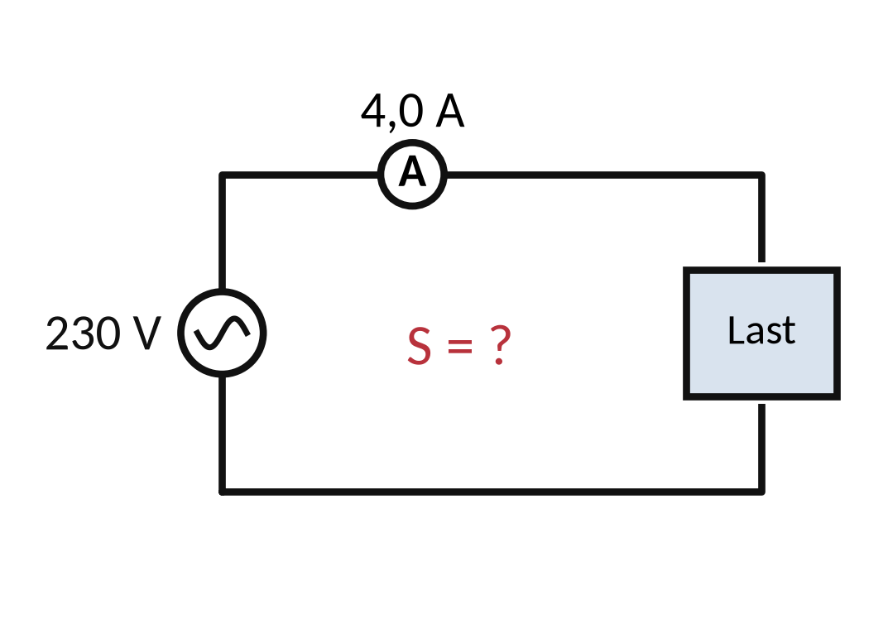
Övning 1
Skenbar effekt
En enfaslast har U = 230 V och I = 4,0 A RMS. Beräkna S.
Redovisa din beräkning eller motivera ditt beslut.
11

Slide 12
Stöd till övning 2
P = S · cos φ
P är aktiv effekt i W. cos φ är effektfaktorn för rena sinussignaler.
Förutsättningar: S = 920 VA och cos φ = 0,75. Lasten arbetar med sinusformad spänning och ström.
Arbetsgång: Multiplicera S med cos φ. P får inte bli större än S för dessa värden.
12

Slide 13
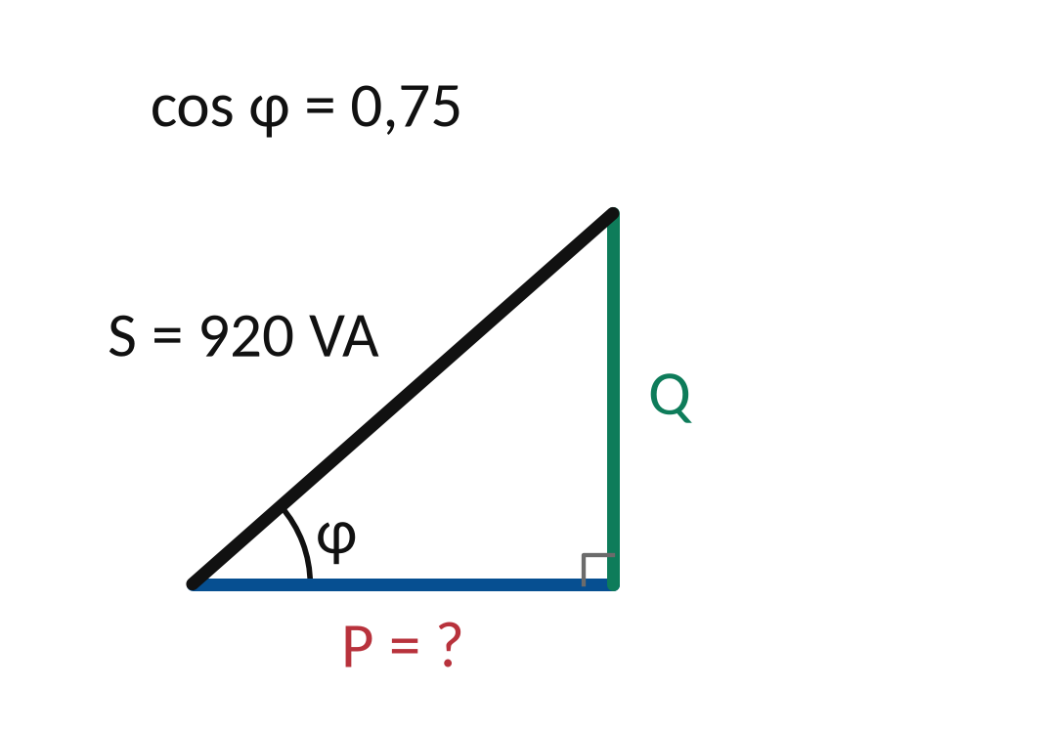
Övning 2
Aktiv effekt
S = 920 VA och cos φ = 0,75. Beräkna P för sinusformade signaler.
Redovisa din beräkning eller motivera ditt beslut.
13

Slide 14
Stöd till övning 3
S = √(P² + Q²) PF = P/S
P mäts i W, Q i var och S i VA. PF är dimensionslös.
Förutsättningar: P = 600 W, Q = +800 var. Sinusformad stationär drift och induktiv last.
Arbetsgång: Använd samma tusentalsskala för P och Q. Räkna S före kvoten P/S.
14

Slide 15
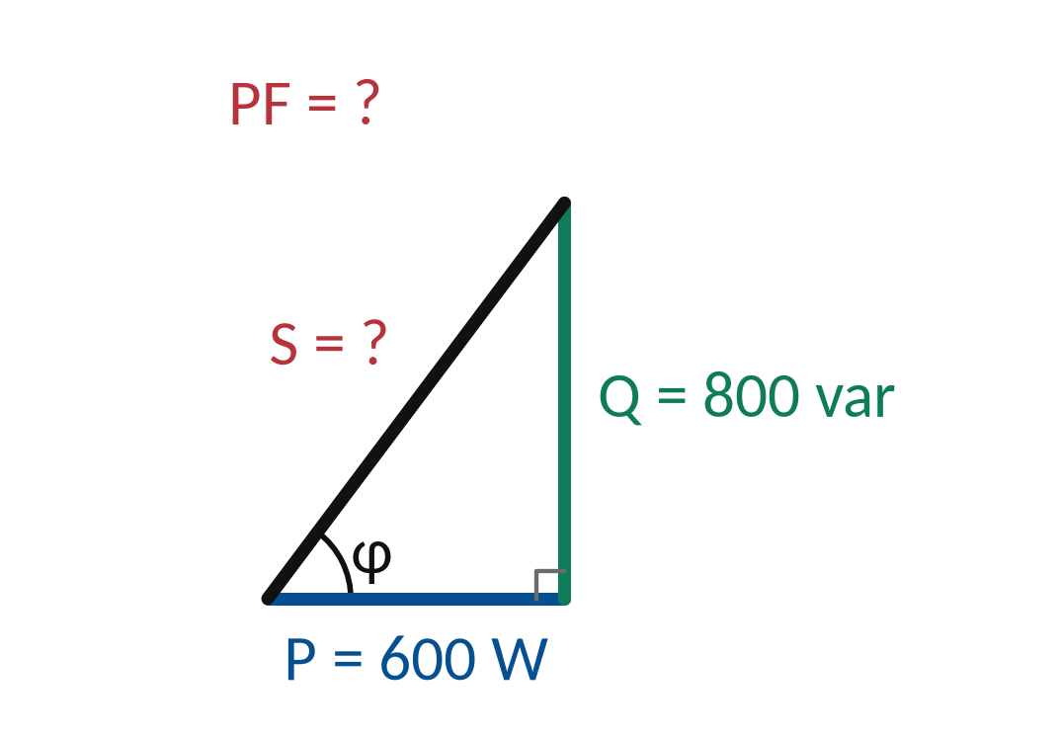
Övning 3
Effekttriangel
En induktiv enfaslast har P = 600 W och Q = 800 var. Bestäm S och PF.
Redovisa din beräkning eller motivera ditt beslut.
15

Slide 16
Stöd till övning 4
P = S cos φ sin φ = √(1 − cos²φ)
Q = S sin φ
För induktiv last väljs positiv sin φ och positiv Q. kVA ger kW respektive kvar med dessa formler.
Förutsättningar: S = 2,0 kVA, cos φ = 0,80. Rena sinussignaler.
Arbetsgång: Beräkna P och därefter sin φ. Multiplicera S med sin φ för Q.
16

Slide 17
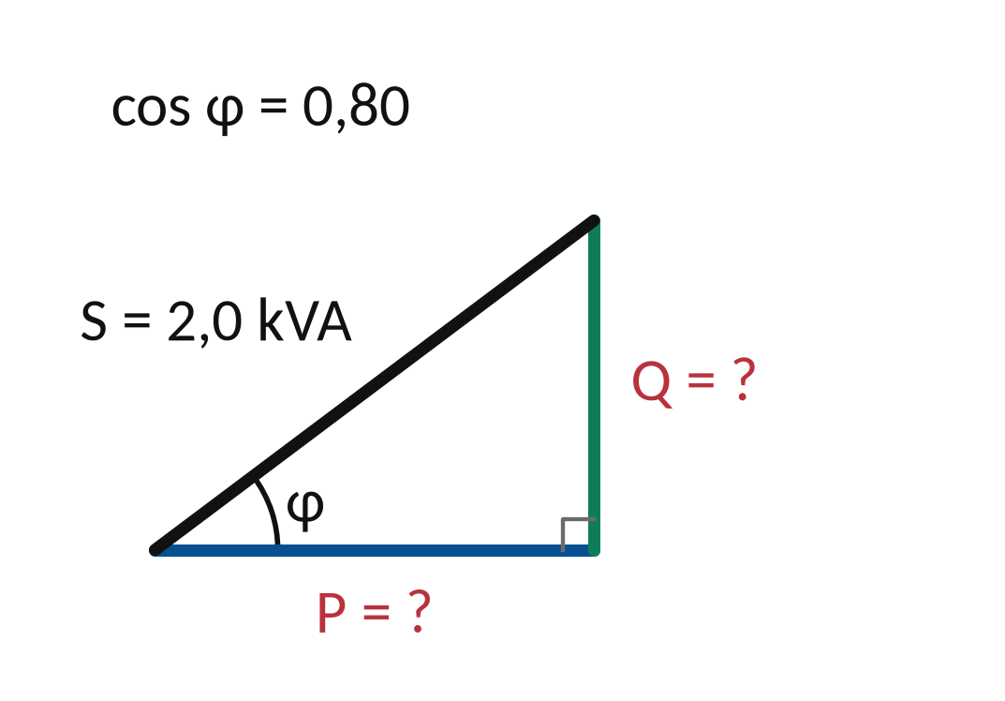
Övning 4
Reaktiv effekt
S = 2,0 kVA och cos φ = 0,80. Lasten är induktiv och sinusformad. Bestäm P och Q.
Redovisa din beräkning eller motivera ditt beslut.
17

Slide 18
Stöd till övning 5
Eaktiv = P · t
Aktiv energi anges i kWh när aktiv effekt P anges i kW och tid t i h.
Förutsättningar: P = 1,60 kW är konstant under 3 h. S = 2,0 kVA används inte för aktiv energi.
Arbetsgång: Välj aktiv effekt och multiplicera med tiden. Behåll enheten kWh.
18

Slide 19
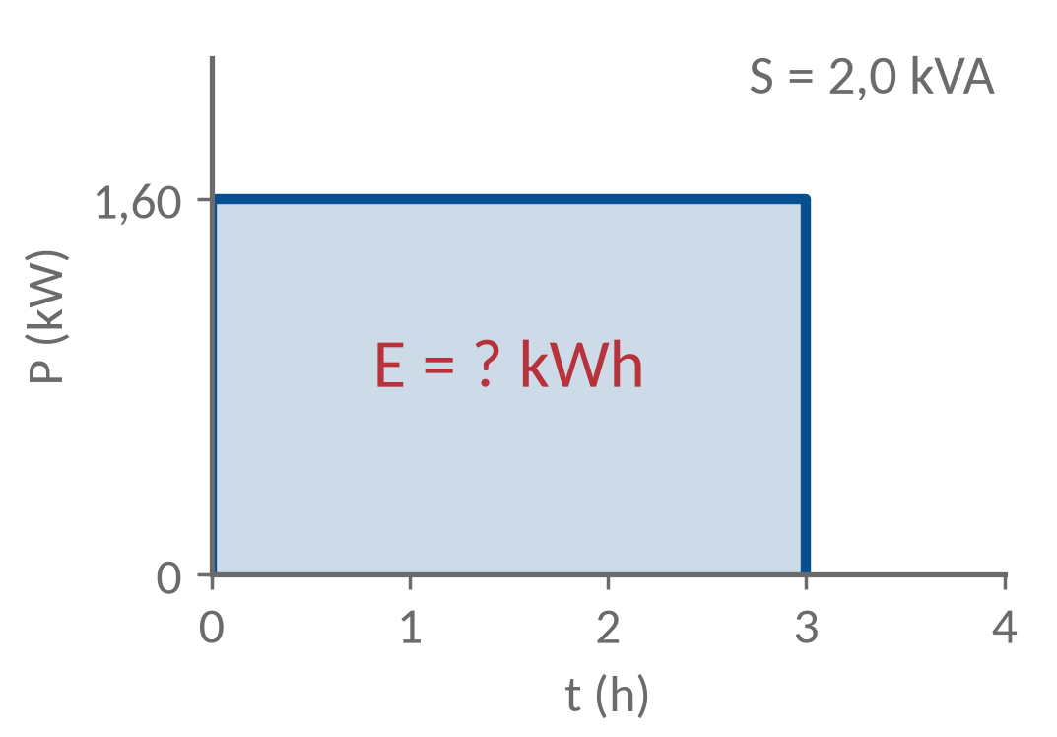
Övning 5
Energi vid landanslutning
Vid landanslutning tar en last P = 1,60 kW och S = 2,0 kVA. Den går i 3 h. Beräkna aktiv energi från land.
Redovisa din beräkning eller motivera ditt beslut.
19

Slide 20
Pass 2
Effektfaktor och övertoner
Faskompensering
Vad minskar och vad kvarstår?
Teori och exempel följs av övning 6–10.
Redovisa din metod och diskutera resultaten i gruppen.
20

Slide 21
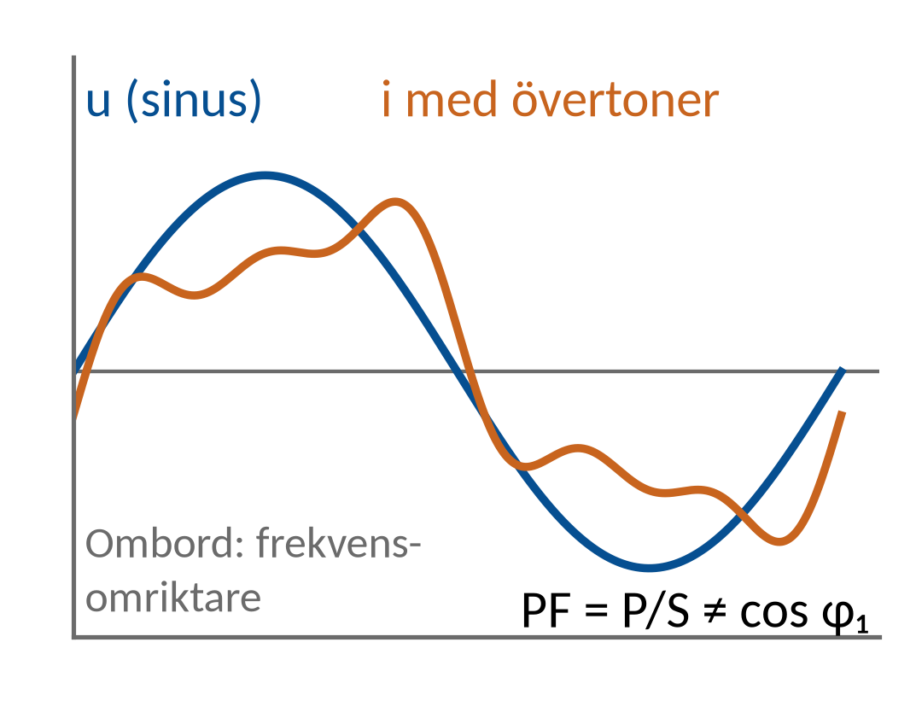
Effektfaktor och övertoner
Effektfaktorn PF definieras som P/S.
För rena sinussignaler är PF = cos φ.
PF = P/S
Vid förvrängd ström kan PF vara lägre än cos φ.
Ett vanligt fasvinkelvärde beskriver då inte hela förloppet.
21

Slide 22
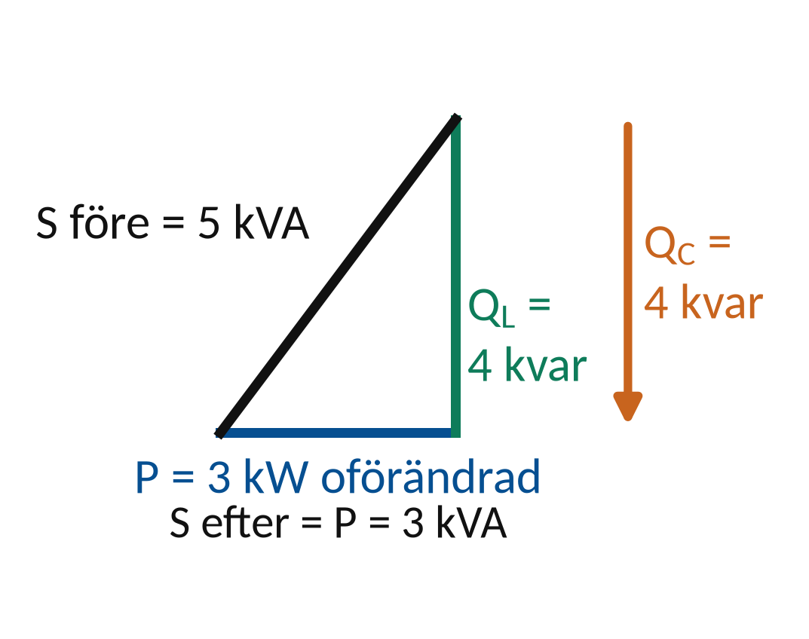
Faskompensering
En kondensator kan minska induktiv Q som matningen levererar.
Lastens aktiva effekt antas oförändrad i modellen.
Q_{C} = P · (tan φ₁ − tan φ₂)
P = 3 kW, cos φ₁ = 0,60 och cos φ₂ = 1:
Q_{C} = 4 kvar. Matningens S minskar från 5 till 3 kVA.
22

Slide 23
Vad minskar och vad kvarstår?
Lägre matningsström minskar I²R-förluster i ledningen.
Kompensation ska anpassas till nät och last.
I = P/(U · PF)
I modellen P = 2,4 kW, U = 230 V:
PF 0,60 ger 17,4 A. PF 1,00 ger 10,4 A.
Ombord används kondensatorbatterier sällan: generatorn levererar Q själv. En kondensator kan hålla farlig spänning efter frånkoppling.
23

Slide 24
Exempel: kompensation och förlust
En enfaslast har P = 1 200 W vid 240 V. PF förbättras från 0,50 till 1,00. Samma kabelresistans.
I = P/(U · PF) Pkabel,2/Pkabel,1 = (I₂/I₁)²
1. I₁ = 1 200/(240 · 0,50) = 10 A.
2. I₂ = 1 200/(240 · 1,00) = 5 A.
3. Förlustkvot = (5/10)² = 0,25. Minskning = 75 %.
Lastens aktiva effekt är fortfarande 1 200 W. I modellen minskar matningsström och kabelförlust.
24

Slide 25
Stöd till övning 6
I = P/(U · PF)
Formeln kommer från P = U · I · PF. P i W och U i V ger I i A.
Förutsättningar: Enfas, P = 1 840 W, U = 230 V RMS och PF = 0,80.
Arbetsgång: Beräkna produkten i nämnaren och dividera P med den.
25

Slide 26
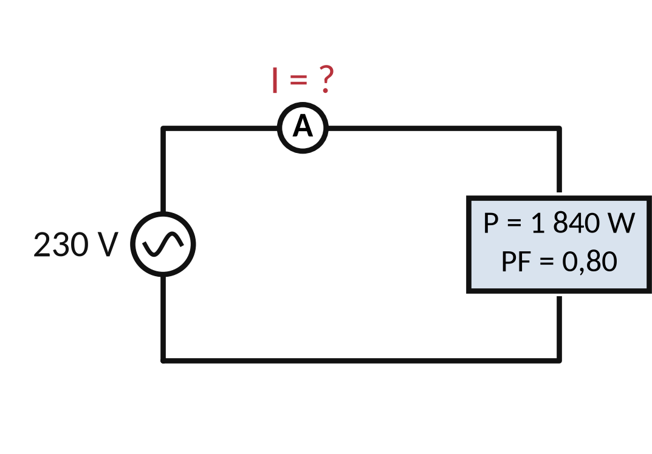
Övning 6
Matningsström
En enfaslast tar P = 1 840 W vid 230 V och PF = 0,80. Bestäm strömmen.
Redovisa din beräkning eller motivera ditt beslut.
26

Slide 27
Stöd till övning 7
Qtotal = Qlast + Qkondensator
Induktiv Q är positiv, kapacitiv Q negativ. Kompensationsbehovets belopp är positivt.
Förutsättningar: Lasten har P = 3 kW, Qlast = +4 kvar. Målet är Qtotal = 0 i en ideal modell.
Arbetsgång: Lös ut Qkondensator. Ange både tecken och belopp. Kondensatorns kapacitans efterfrågas inte.
27

Slide 28
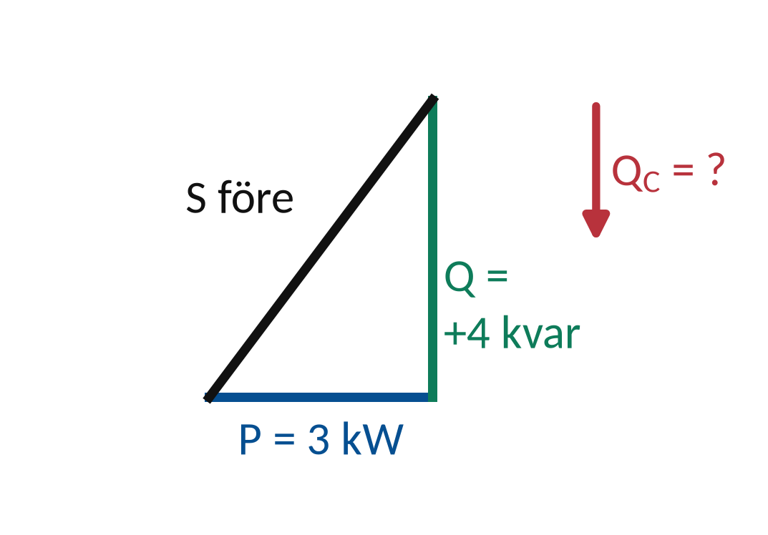
Övning 7
Full kompensation i modellen
En sinusformad last har P = 3 kW och Q = +4 kvar. Vilken kapacitiv reaktiv effekt behövs för Qtotal = 0?
Redovisa din beräkning eller motivera ditt beslut.
28

Slide 29
Stöd till övning 8
I₁ = P/(U · PF₁) I₂ = P/(U · PF₂)
Index 1 betyder före och 2 efter. Matningsströmmen minskar när PF ökar vid samma aktiva effekt.
Förutsättningar: P = 1 800 W och U = 230 V är oförändrade. PF ökar från 0,60 till 0,90.
Arbetsgång: Använd samma P och U i båda beräkningarna. Byt endast PF.
29

Slide 30
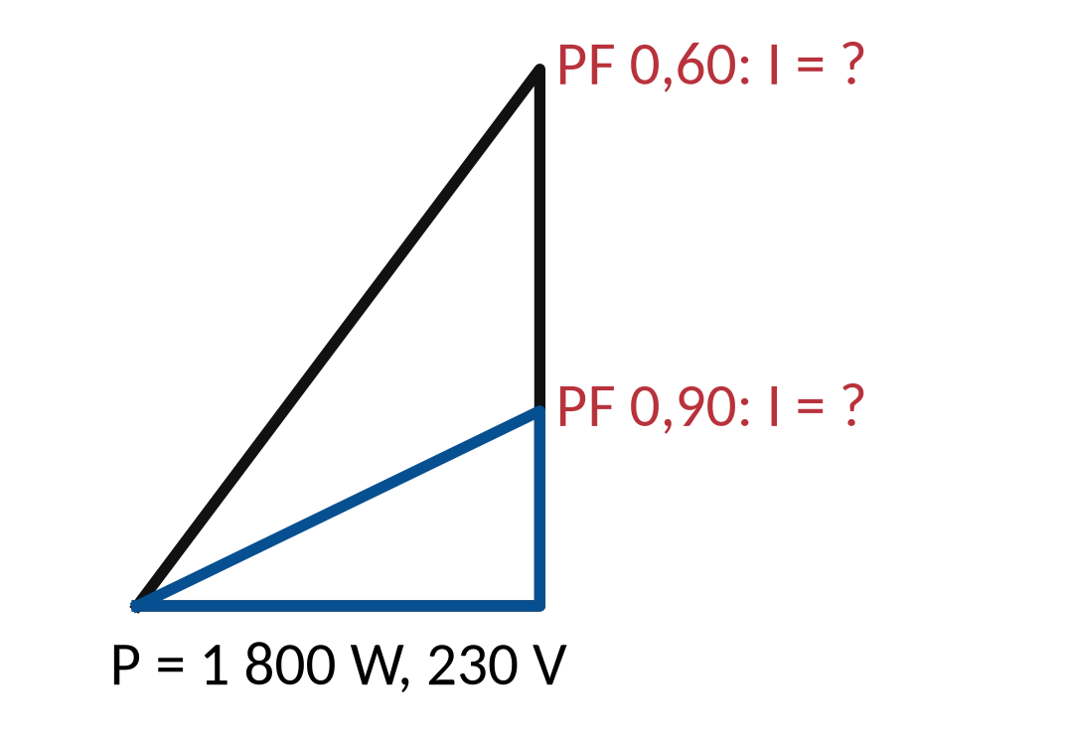
Övning 8
Ström före och efter
En enfaslast har P = 1 800 W vid 230 V. PF höjs från 0,60 till 0,90. Beräkna matningsström före och efter.
Redovisa din beräkning eller motivera ditt beslut.
30

Slide 31
Stöd till övning 9
P₂/P₁ = (I₂/I₁)²
Minskning i % = 100 · (1 − P₂/P₁)
Kvoten ger den andel som återstår. Multiplicera med 100 för procent.
Förutsättningar: Samma kabel och oförändrad R. Strömmen ändras från 12 A till 8 A.
Arbetsgång: Kvadrera strömkvoten. Skilj på procent som återstår och procentuell minskning.
31

Slide 32
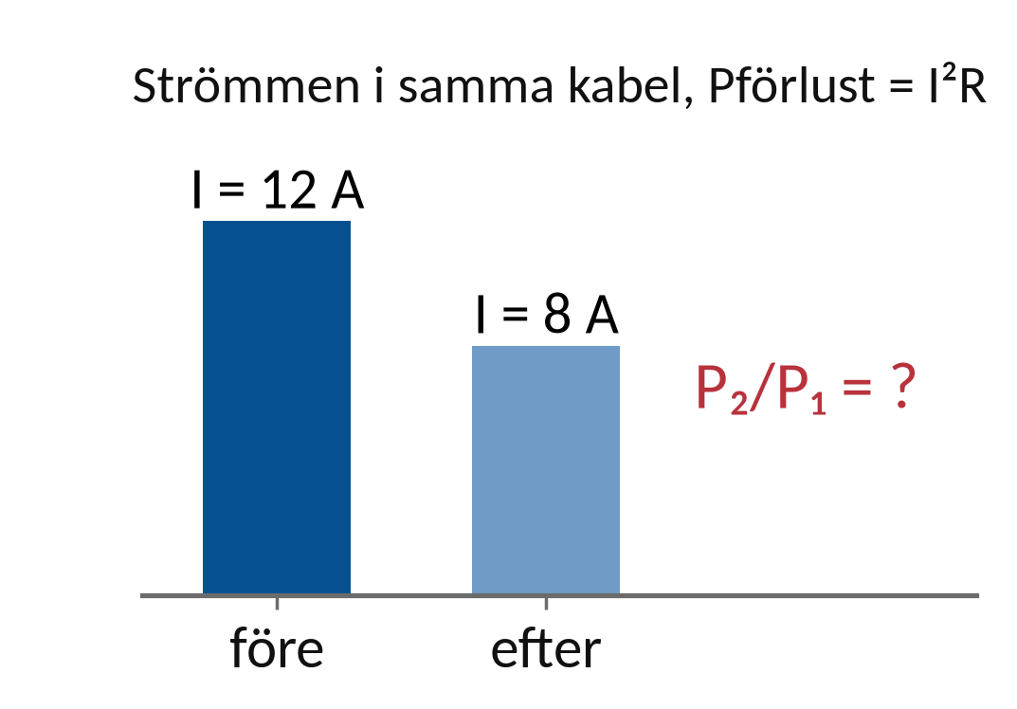
Övning 9
Ledningsförlust
För samma kabel minskar strömmen från 12 A till 8 A. Hur stor del av den gamla I²R-förlusten återstår?
Redovisa din beräkning eller motivera ditt beslut.
32

Slide 33
Stöd till övning 10
PF = P/S
PF beskriver total aktiv effekt i förhållande till total skenbar effekt. cos φ beskriver här grundtonen.
Förutsättningar: P = 800 W, S = 1 000 VA och grundtonens cos φ = 0,95. Strömmen kan innehålla övertoner.
Arbetsgång: Beräkna PF direkt ur mätdata. Förklara varför cos φ inte ensam beskriver förvrängd ström.
33

Slide 34
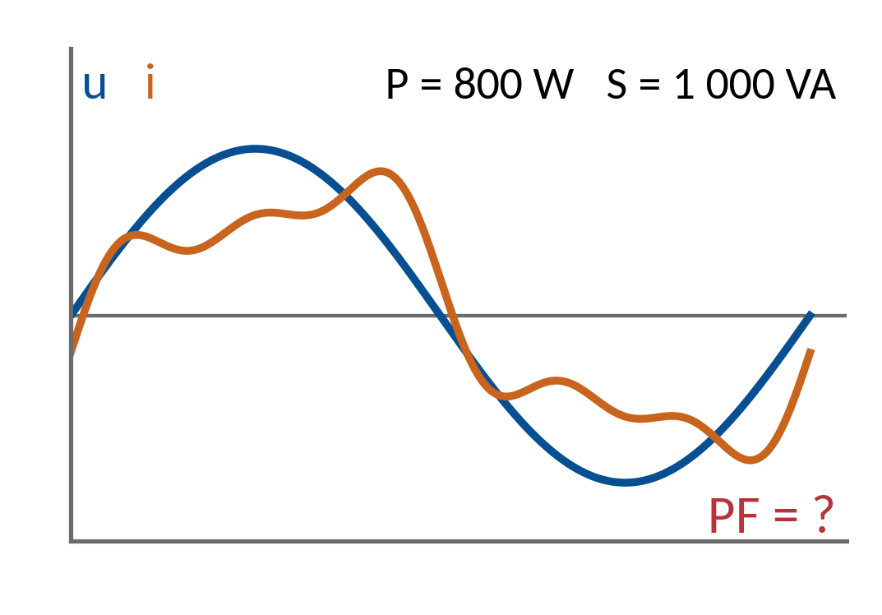
Övning 10
Övertoner
En mätare visar P = 800 W, S = 1 000 VA och cos φ = 0,95 för grundtonen. Beräkna PF och förklara skillnaden.
Redovisa din beräkning eller motivera ditt beslut.
34

Slide 35
Avslut och eget arbete
Kan effektfaktor alltid ersättas av cos φ? När gäller förenklingen?
V40-inlämningen lämnas senast söndag 4 oktober. Bifoga enheter W, var och VA samt förklaring av vald teckenkonvention.
35

Slide 36
Källor och fortsatt läsning
Studieplanen YH03151, 18 september 2026
Sjöskolans kursmaterial och originalmall
OpenStax: enkla växelströmskretsar
Schneider Electric: reaktiv effekt
36

